Slide 1
APOSTILA 3- EVOLUÇÃO NAS EMPRESAS
UNIVERSIDADE SANTA CECILIA
GESTÃO DA INOVAÇÃO
SISTEMAS DE INFORMAÇÃO
Prof. Fernando Ribeiro

Slide 2
Conceitos importantes
Identidade: É a razão da existência de uma empresa, de respeito a sua cultura e o desejo de um dia alcançar seus objetivos. Essas declarações deverão ser expressas pela MISSÃO, VISÃO E VALORES.
Processos: Todas as atividades de uma empresa devem seguir um fluxo de processos padrões, os quais estabelecem uma forma de transformar os insumos em produtos e serviços para os clientes.
Recursos: Os recursos são os ativos de uma empresa, são considerados recursos Pessoas, materiais, equipamentos e $$$$.
Pessoas: Utilizam os outros recursos da forma mais adequada e necessária possível através dos processos administrativos e técnicos, seguindo as estratégias e objetivos, respeitando a missão, a visão e garantindo os valores da empresa. É o componente mais importante de uma empresa.

Slide 3
Conceitos importantes
RESPONSABILIDADE SOCIAL
INSUMOS
IDENTIDADE DA EMPRESA
PRODUTOS E SERVIÇOS
PROCESSOS / PESSOAS / RECURSOS
ESTRUTURA ORGANIZACIONAL
QUALIDADE

Slide 4
VISÃO
VISÃO é algo como um SONHO que dá uma DIREÇÃO para a empresa, explicitando onde ela QUER ESTAR ou o que QUER ATINGIR um dia, em longo prazo. Não se trata do presente e nem futuro próximo e sim algo que, principalmente, os fundadores e os empregados busquem incessantemente e que sempre definem estratégias em busca deste sonho.

Slide 5
Ex: sonho embraer
“A EMBRAER se consolidará e se manterá como uma das grandes forças globais do setor aeroespacial, operando com lucratividade e apresentando niveis de excelência em tecnologia, produtos e serviços ao Cliente”.
www.embraer.com.br

Slide 6
missÃO
MISSÃO define a razão da EXISTÊNCIA e de SER da empresa. Deve abranger itens como os citados abaixo, mas não necessariamente requer a inclusão de todos. Deve ser abrangente e duradoura.
A empresa existe para fazer o que? Para quem? Com que propósito?
Qual enfoque?
ACIONISTAS / FUNCIONÁRIOS ( ex: ROI , bem estar, etc)
CLIENTES ( ex: satisfação, qualidade, preço, prazo, etc)
FORNCEDORES ( parceria, ética, processos, qualidade, etc)
COMUNIDADE ( ex. Meio ambiente, filantropia, etc)
GOVERNO ( ex: atendimento a legislação, governança, etc )

Slide 7
Missão : carrefour
“Todos os nossos esforços devem convergir para a satisfação dos nossos clientes. Nosso trabalho no comércio é oferecer em matéria de escolha e de qualidade, garantindo-lhes o melhor preço”.
www.carrefour.com.br

Slide 8
valores
VALORES são CRENÇAS e ATITUDES ditadas pela empresa que determinam os PADRÕES DE COMPORTAMENTOS individuais e de grupo que formam a sua base de cultura.
Muitos valores são crenças dos próprios fundadores ou podem ser definidos pelos dirigentes. Quaisquer que sejam devem ser aqueles que realmente a empresa toda acredite, saiba e pratique.

Slide 9
Valores- empresa tigre
“As atitudes das pessoas no dia a dia é que determinam a qualidade e a velocidade das mudanças. Para a Tigre, cooperação, transparência, fazer acontecer, inovação, foco estratégico e comportamento prestador de serviço são atitudes de todos os colaboradores para a empresa chegar onde quer chegar”.

Slide 10
Cadeia de processos
A operação de uma empresa é constituída de diversas atividades, cada qual com seu processo definido e com determinados graus de interdependência, formando uma sequência que se denomina CADEIA DE PROCESSOS.
ESTIMATIVA DE VENDA
PLANEJAMENTO
COMPRAS
COMERCIAL
PRODUÇÃO
SUPRIMENTOS

Slide 11
Cadeia de processos
DESENVOLVIMENTO DE PRODUTOS
PROSPECÇÃO
ESPECIFICAÇÃO
PROJETO
AVALIAÇÃO
FORNECIMENTO DE PRODUTO
PEDIDO
COMPRA
PRODUÇÃO
ENTREGA
INSTALAÇÃO

Slide 12
Estrutura organizacional
Em uma empresa em função das diversas atividades, existe sempre uma divisão por especializações, maior ou menor dependendo do porte e da complexidade. Nesta organização responsabilidades e autoridades devem ser compatíveis com as funções. Estrutura organizacional ou Organograma é o que sintetiza as funções e a estrutura de comando

Slide 13
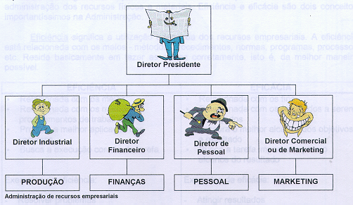
ESTRUTURA ORGANIZACIONAL

Slide 14
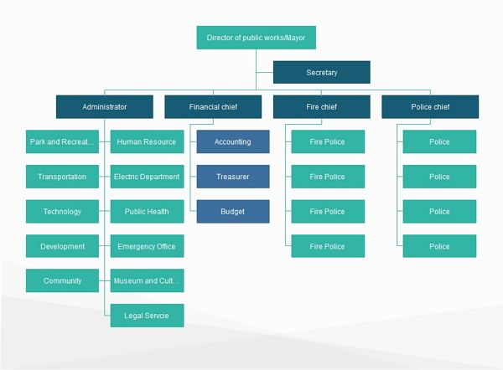
ESTRUTURA ORGANIZACIONAL VERTICAL

Slide 15
ESTRUTURA ORGANIZACIONAL VERTICAL
ÊNFASE NA HIERARQUIA. Cada camada acima tem menos pessoas e mais poder, até o topo.
As decisões se movem para cima e para baixo através da estrutura de poder, e as pessoas na base podem NÃO TEM MUITA AUTONOMIA. ( TOP- DOWN )
Os benefícios de uma estrutura organizacional vertical podem incluir CONTROLE RÍGIDO e consistência dentro de uma empresa. Quando apenas um número limitado de pessoas pode tomar decisões, essas decisões tendem a ser ALINHADAS por natureza e às vezes podem ser tomadas muito rapidamente porque NÃO REQUEREM CONSULTA E NEM CONSENSO.
O pessoal da empresa pode ter menos probabilidade de entrar em conflito entre si em suas decisões e declarações públicas. ( MENOS CONFLITO INTERNO )
Os funcionários também têm ORIENTAÇÕES quando se trata de BUSCAR PERMISSÃO para atividades, solicitar assistência e EXECUTAR OUTRAS TAREFAS.
Os funcionários de nível inferior, sem autonomia, podem ser MENOS CRIATIVO e MENOS PROPENSOS A COMPARTILHAR PROPOSTAS INOVADORAS com supervisores, quando trabalham dentro de uma estrutura organizacional vertical.
NO EXTREMO PODEMOS DIZER : MANDA QUEM TEM PODER E OBEDECE QUEM TEM JUÍZO

Slide 16
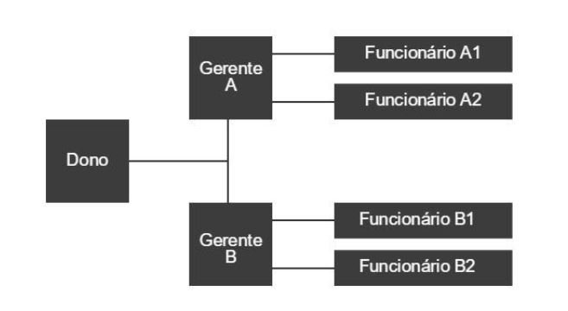
ESTRUTURA ORGANIZACIONAL HORIZONTAL

Slide 17
ESTRUTURA ORGANIZACIONAL HORIZONTAL
ESTRUTURAS HORIZONTAIS podem ser mais FLEXÍVEIS e INCENTIVAR a CRIATIVIDADE e a rápida resolução de problemas. A desvantagem de tais abordagens, no entanto, é que elas podem contribuir para inconsistências e problemas como não saber para quem recorrer quando uma figura de autoridade é necessária.
Nesse formato, COM UMA ESTRUTURA MENOS RÍGIDA, os colaboradores não precisam ter todas as suas decisões necessariamente aprovadas por alguém que ocupa uma posição superior. Há uma maior autonomia decisória e autogerenciamento.
O processo decisório e a comunicação não seguem uma cadeia de comando de cima para baixo.
Há um risco de os funcionários ficarem meio “ SEM PAI”, digo SEM A QUEM PEDIR ALGUM TIPO DE AUTORIZAÇÃO, etc etc.......

Slide 18
ESTRUTURA VERTICAL X HORIZONTAL
EMPRESAS COM GESTÃO VERTICAL
Ford
Petrobrás
Banco do Brasil
USIMINAS
EMPRESAS COM GESTÃO HORIZONTAL
Vagas.com
Google
UBER
WASE
MICROSOFT
https://andrebona.com.br/gestao-horizontal-x-gestao-vertical-descubra-qual-e-a-melhor-para-o-seu-negocio/

Slide 19
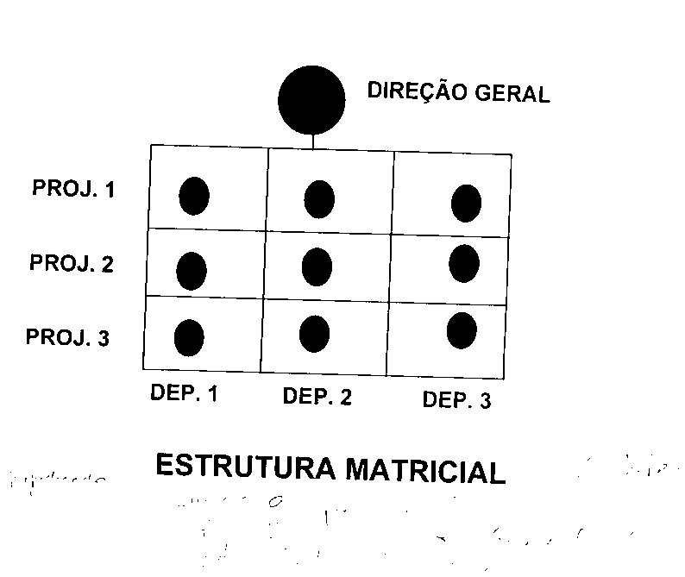
ESTRUTURA matricial
Tem a vantagem de ter simultaneamente uma Gestão por função e por resultado de negócio( por produto, por cliente, por projeto, por Unidade de Negócio ( Business Unit ).
Os mesmos recursos( pessoas, equipamentos) podem ser compartilhados em projetos diferentes. Tem-se o risco de duplo comando ( vertical e matricial). Estrutura muito utilizada quando se tem empresas voltadas ao PMO- Project Manager Office.

Slide 20
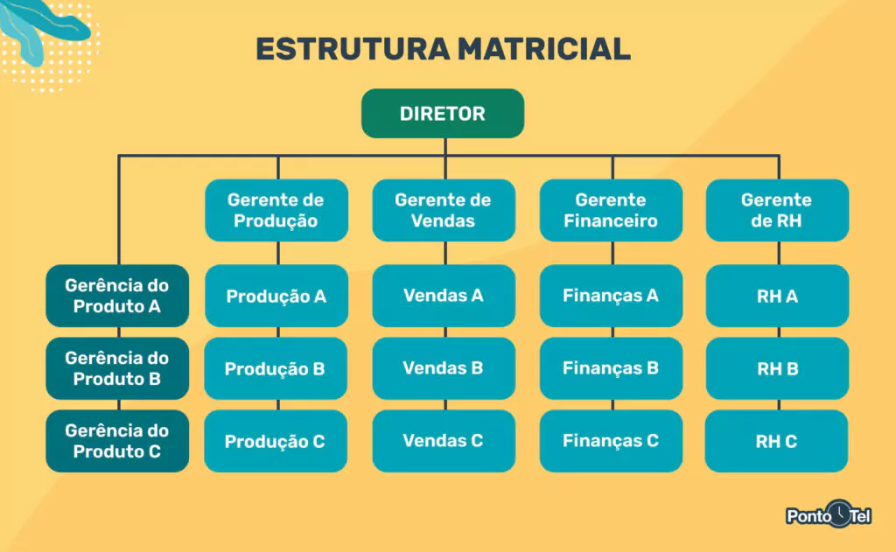

Slide 21
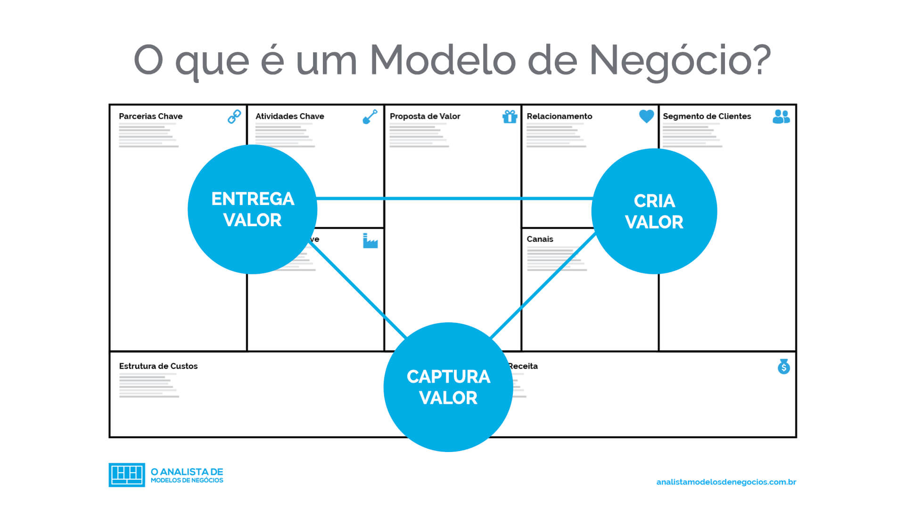

Slide 22
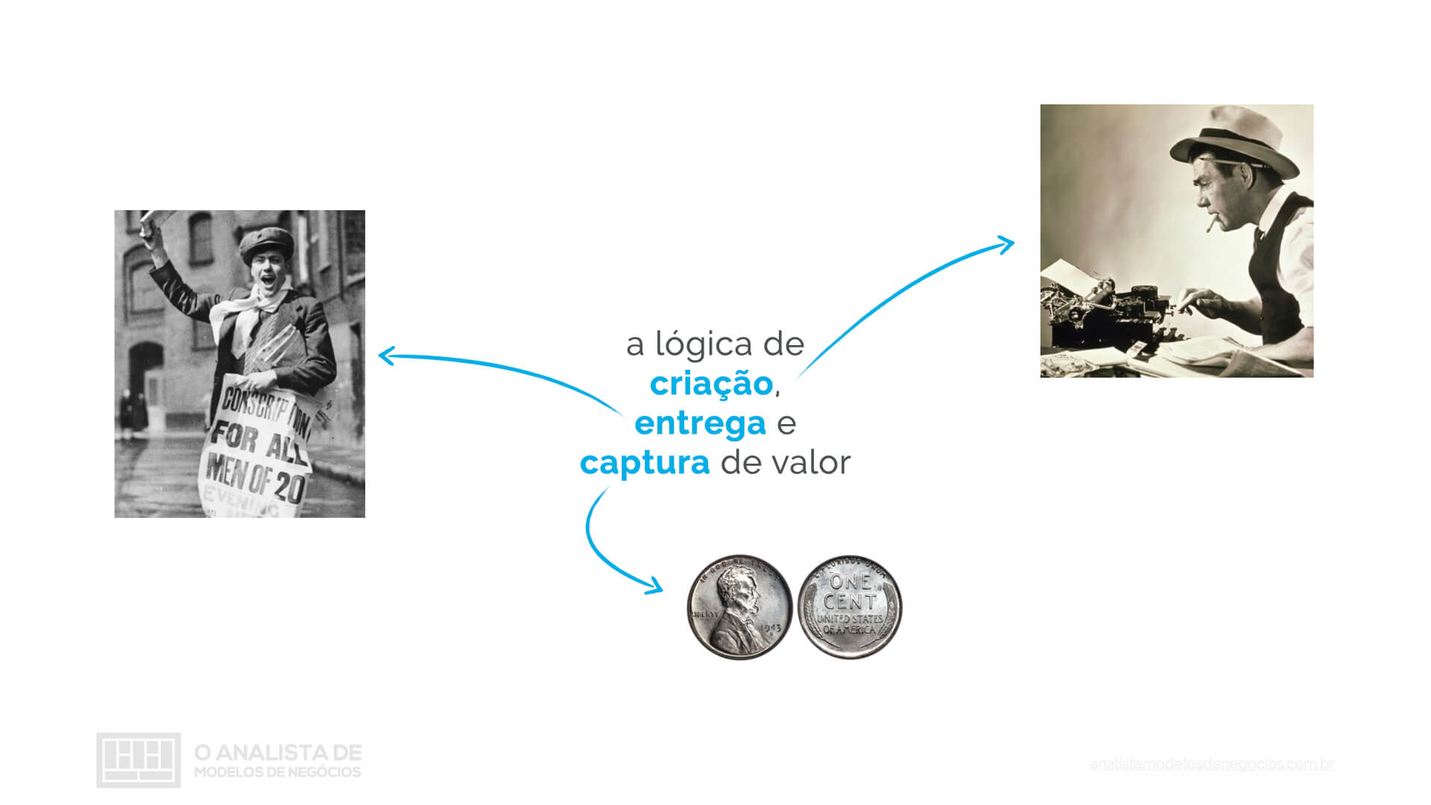
MODELOS DE NEGÓCIOS ( BM )
O que é um Modelo de Negócio? BUSINESS MODEL em inglês.
De forma resumida, um Modelo de Negócio descreve a lógica de CRIAÇÃO, ENTREGA e CAPTURA DE VALOR de uma organização.
Esses três elementos fazem parte de um modelo de negócios conceitual. Se olharmos para a indústria de MÍDIA IMPRESSA no início do século vinte, como isso era feito? Como essas empresas de mídia criavam valor?

Slide 23
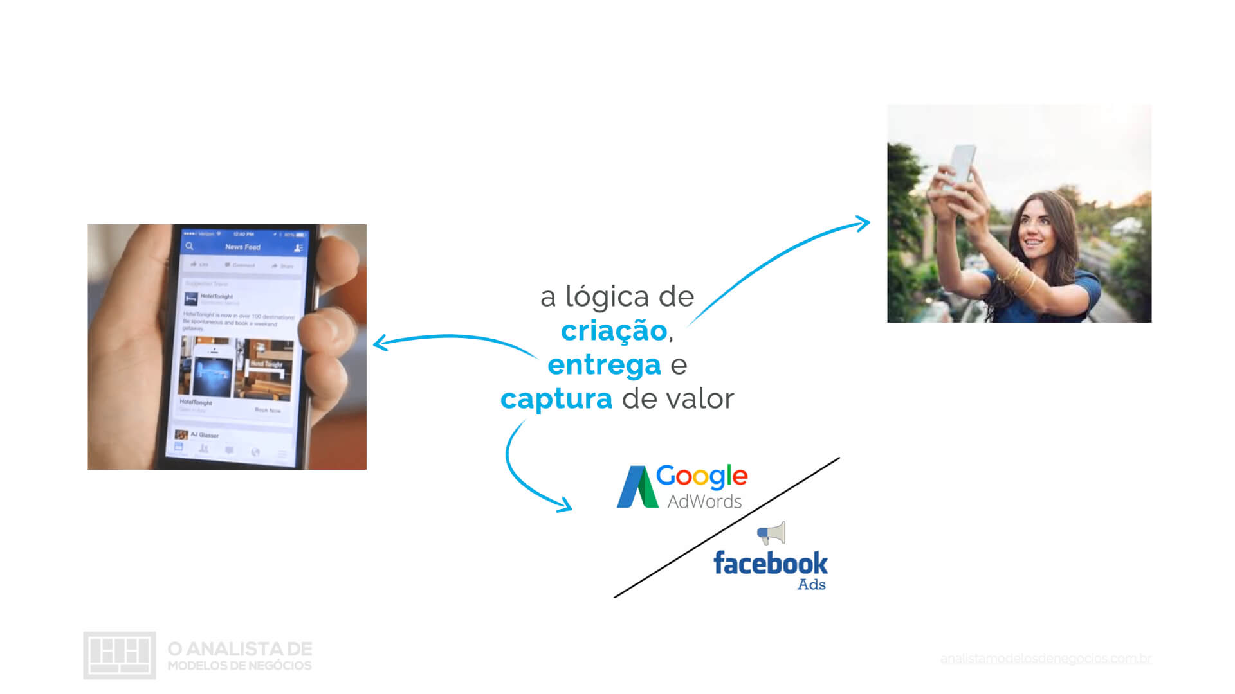
MODELOS DE NEGÓCIOS ( BM )
E como empresas no SÉCULO 21 fazem isso nos dias de hoje?
Podemos ver que é a MESMA ESTRUTURA DE BM, criar, entregar e capturar valor.
Porém é feito de uma forma diferente. Ao invés de ter repórteres criando valor, nós, usuários criamos valor, NÓS CRIAMOS CONTÉUDO. Esse valor é entregue via REDES SOCIAIS que funcionam como o VÉICULO DE DISTRIBUIÇÃO. E o valor é capturado via ANÚNCIOS ou a oferta de espaço publicitários e seus cliques.

Slide 24
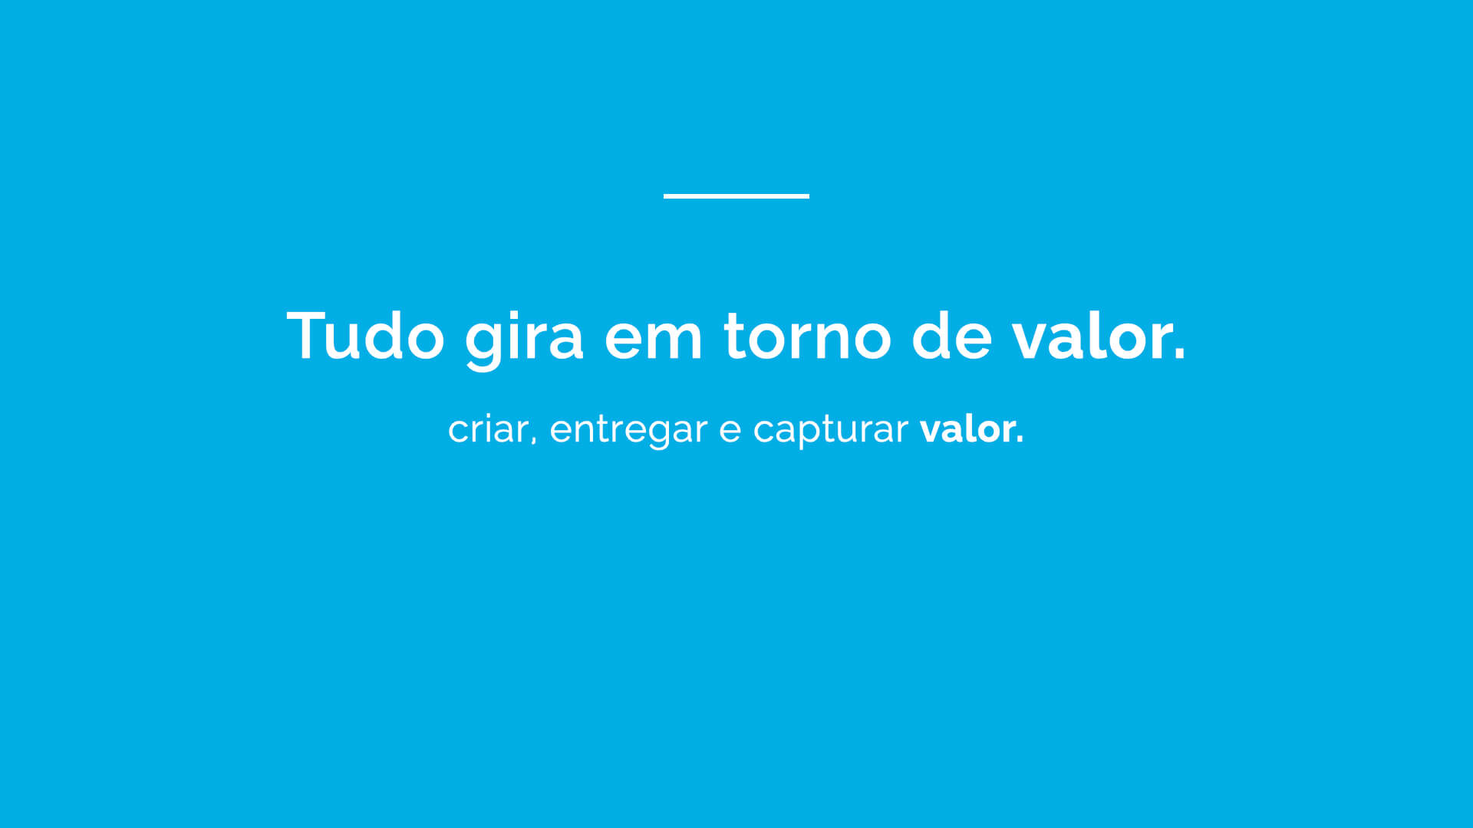
MODELOS DE NEGÓCIOS ( BM )
O processo é o mesmo, mas obviamente foi atualizado e inovado para se encaixar com a tecnologia e comportamento do século 21.
COMO SABEREMOS SE ESTAMOS CRIANDO MELHOR, PARA ENTREGAR MELHOR E
ASSIM CAPTURAR MELHOR?

Slide 25
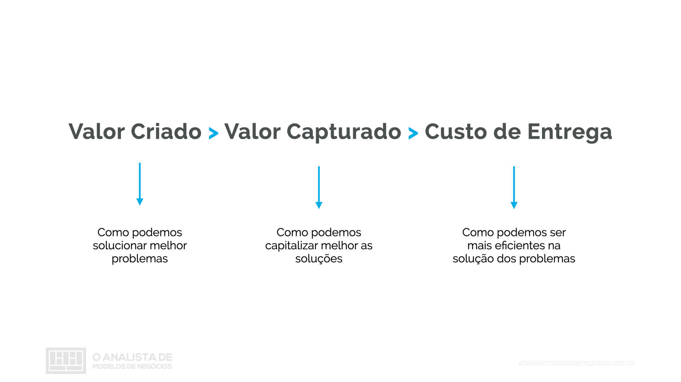
MODELOS DE NEGÓCIOS ( BM )
Quando se trata de modelagem de negócios, essa equação aqui é fundamental. Nós temos que criar mais valor do que nós capturamos, temos que capturar mais valor do que nos custa para entregar esse valor. Um modelo de negócios só vai ser sustentável se essa equação for verdadeira.
https://analistamodelosdenegocios.com.br/o-que-e-um-modelo-de-negocio/

Slide 26
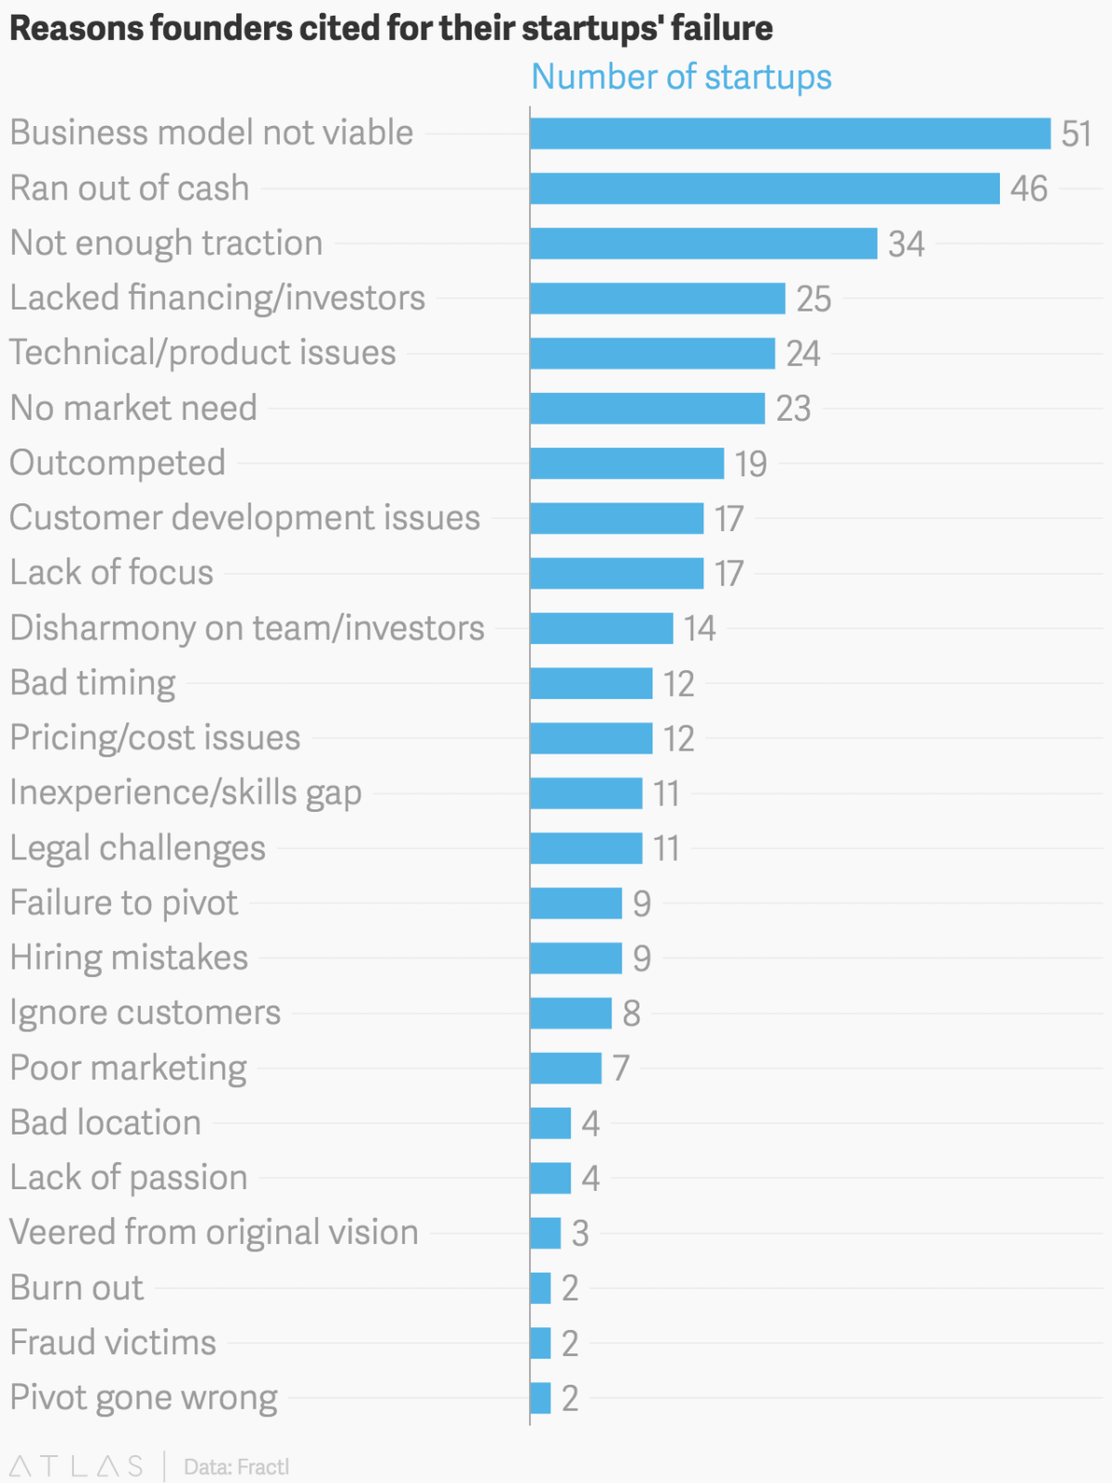
MODELOS DE NEGÓCIOS ( BM )
Um estudo recente levantou em 193 posts os principais motivos pelo quais startups morrem. Esses posts foram escritos pelas próprias empresas ou por seus fundadores listando o que levaram uma startup ao fracasso.

Slide 27
Negócio horizontal x verticaL qual o mais bem sucedido?
Apesar das duas formas serem vitais para o marketing, cada uma mostra formas distintas de se negociar um produto ou serviço. Na hora de investir num novo negócio é preciso estudar bem os modelos e o potencial de crescimento que oferecem.
HORIZONTAL é todo modelo de negócio que faz de uma empresa referência no segmento em que atua. Um exemplo? A AMAZON. Quando você pensa em adquirir qualquer tipo de produto, no Brasil ou no exterior, certamente já recorreu ao site da empresa para fazer uma busca. É o que chamamos de ONE STOP SHOP um destino onde se encontra uma GRANDE VARIEDADE DE SERVIÇOS E PRODUTOS. A proposta é que ele esse local seja mais conveniente e eficiente, além de garantir à empresa a oportunidade de vender mais produtos aos clientes.
Do outro lado estão os modelos de negócios VERTICAL, que oferecem acesso a APENAS UMA VERTICAL DE SERVIÇOS OU DE PRODUTO, isso é, um segmento de produto. Esse formato é comum em empresas especializadas numa necessidade específica de mercado
Texto de Eduardo L'Hotellier, do GetNinjas

Slide 28
Negócio horizontal x vertical qual o mais bem sucedido?
AMAZON É MODELO DE NEGÓCIO HORIZONTAL OU VERTICAL ?
GETNINJAS É MODELO DE NEGÓCIO HORIZONTAL OU VERTICAL?
SERVIÇO DE TAXISTAS É UM NEGÓCIO HORIZONTAL OU VERTICAL?
USIMINAS DESENVOLVE NEGÓCIO HORIZONTAL OU VERTICAL?
CARREFOUR DESENVOLVE NEGÓCIO HORIZONTAL OU VERTICAL?
WASE DESENVOLVE NEGÓCIO HORIZONTAL OU VERTICAL?

Slide 29
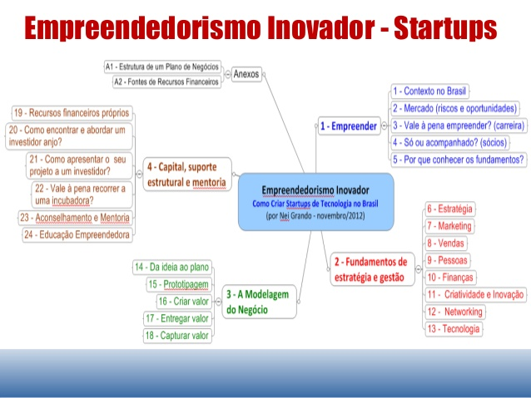
empreendorismo

Slide 30

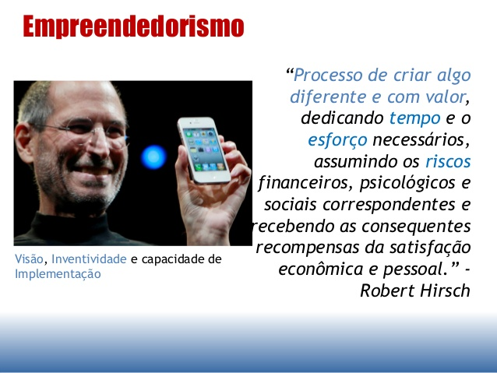
empreendorismo

Slide 31
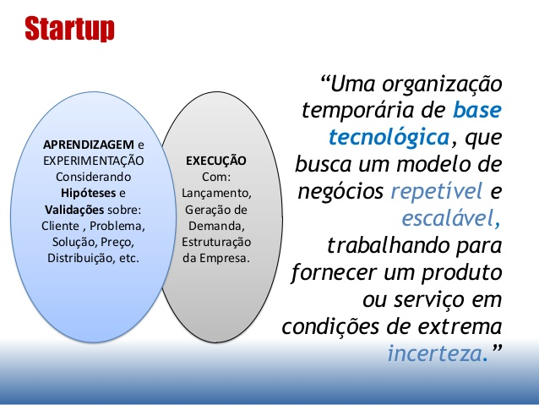
empreendorismo

Slide 32
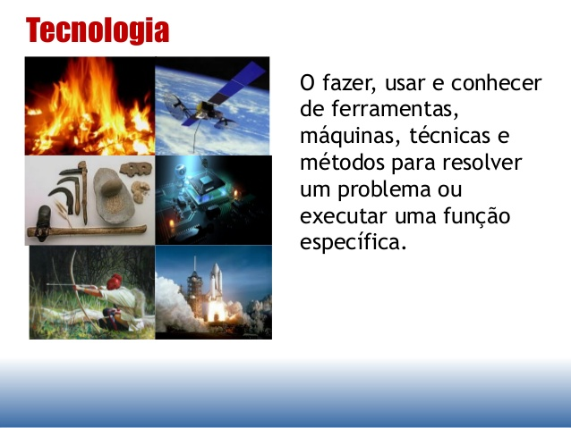
empreendorismo

Slide 33
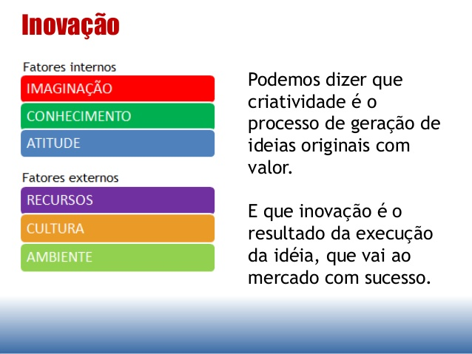
empreendorismo

Slide 34
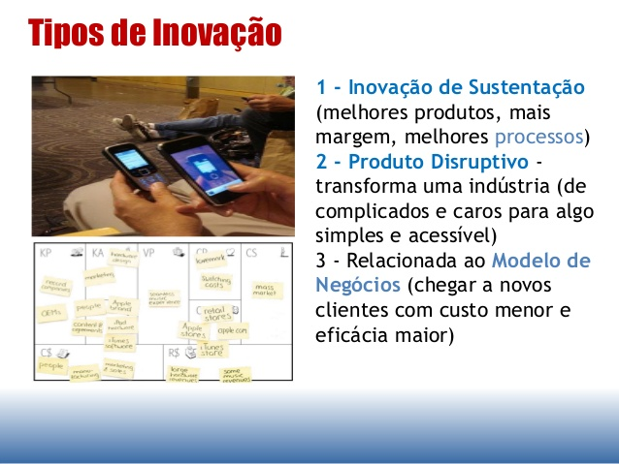
empreendorismo

Slide 35
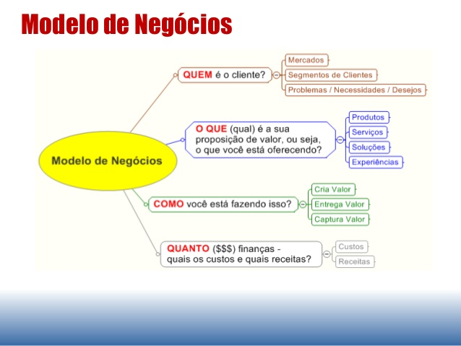
empreendorismo
5W2H

Slide 36
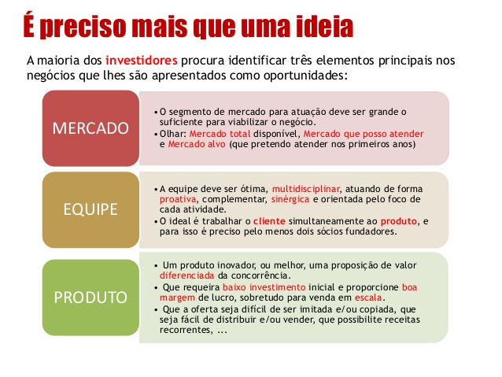
empreendorismo

Slide 37
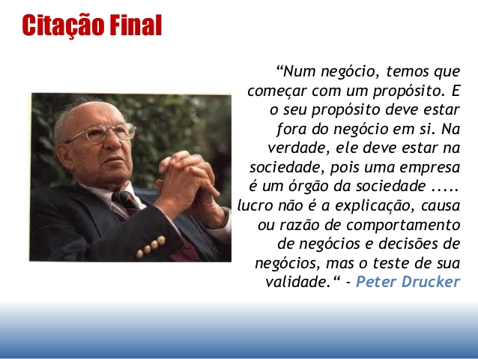
empreendorismo
PROPÓSITO FORA DO NEGÓCIO EM SI ?????????????

Slide 38
EMPREENDORISMO
Núcleo de empreendedorismo da USP financia universitários com ideias de startups
Para saber mais sobre o programa e fazer a inscrição acesse www.uspempreende.org/startneu.
fonte: https://jornal.usp.br/universidade/nucleo-de-empreendedorismo-da-usp-financia-universitarios-com-ideias-de-startups/

Slide 39
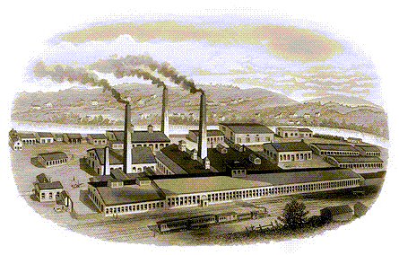
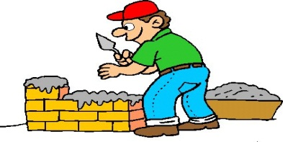
Fábricas indústrias de transformação
Fábrica
( Transformação )
Saída
Bens
Produtos
Serviço
Tangíveis
Não Tangíveis
Entrada
Matéria Prima
Insumos
Recursos
Mão de obra
Energia
Equipamentos
Instrumentos
Métodos/Processos
Engenharia
Conhecimento / Inovação

Slide 40
Produção – ARTESÃO – IMPRENSA- MÁQUINAS
Até o século XVII, os ARTESÕES detinham o domínio completo do ciclo de produção: do atendimento ao cliente, passando pelo projeto, escolha dos materiais e da técnica a ser utilizada, construção do produto em si, até a sua entrega.
Porém, como a PRODUÇÃO ERA PEQUENA e as peças eram muito caras, poucos tinham acesso a elas.
TRABALHO MANUAL e TRAÇÃO ANIMAL
Invenções como a IMPRENSA de tipos (século XV- 1430 - Gutenberg) e TEAR HIDRÁULICO(século XVIII- 1768-Richard Arkwright) demonstraram que era possível MECANIZAR O TRABALHO E FABRICAÇÃO EM SÉRIE.
Com o desenvolvimento da MÁQUINA A VAPOR por James Watt, em 1776- Séc XVIII, finalmente o trabalho humano e a tração animal puderam ser substituídos por outra forma de energia, dando início à REVOLUÇÃO INDUSTRIAL.

Slide 41
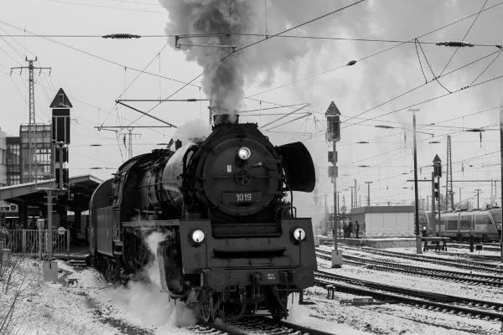
Revolução industrial 1.0

Slide 42
Revolução industrial 1.0
A Revolução industrial foi um conjunto de mudanças que aconteceram na Europa nos séculos XVIII e XIX. A principal particularidade dessa revolução foi a substituição definitiva do trabalho artesanal pelo uso das máquinas.
( ENTRE 1760 E 1830 )
A Revolução Industrial foi o período de grande desenvolvimento tecnológico que teve início na Inglaterra a partir da segunda metade do século XVIII e que se espalhou pelo mundo, causando grandes transformações. Ela garantiu o surgimento da indústria e consolidou o processo de FORMAÇÃO DO CAPITALISMO
VAPOR
O nascimento da indústria causou grandes transformações na economia mundial, assim como no ESTILO DE VIDA da humanidade, uma vez que ACELEROU a produção de mercadorias e a exploração dos recursos da natureza.
Além disso, foi responsável por GRANDES TRANSFORMAÇÕES no processo produtivo e nas relações de trabalho.

Slide 43
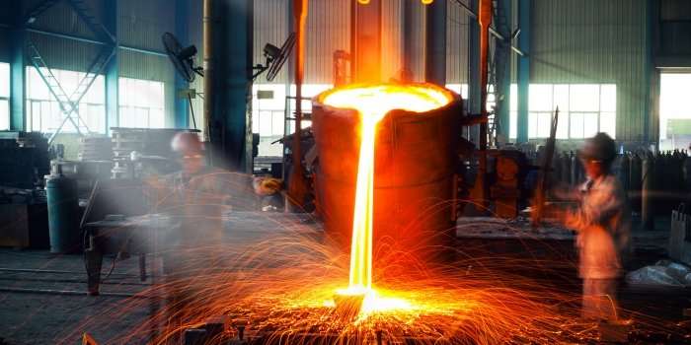
Revolução industrial 2.0

Slide 44
Revolução industrial 2.0
A Segunda Revolução Industrial iniciou-se na segunda metade do século XIX ( 1850 - 1870), e terminou durante a Segunda Guerra Mundial (1939 - 1945), envolvendo uma série de desenvolvimentos dentro da indústria QUÍMICA, ELÉTRICA, PETRÓLEO E AÇO.
Outros progressos essenciais nesse período incluem a introdução de navios de aço movidos a vapor, o desenvolvimento do avião, a PRODUÇÃO EM MASSA de bens de consumo, o enlatamento de comidas, refrigeração mecânica e outras técnicas de preservação e a invenção do TELEFONE eletromagnético.
A Segunda Revolução Industrial é vista como apenas uma fase da Revolução Industrial já que, de um ponto de vista sócio-tecnológico, não houve uma clara ruptura entre as duas,na verdade , a 2ª revolução industrial foi um aprimoramento e aperfeiçoamento das tecnologias da Primeira Revolução.
ELETRICIDADE / PETRÓLEO

Slide 45
Produção EM MASSA – TAYLOR-FORD
Como as máquinas eram limitadas e os operários e gestores despreparados, havia muitas falhas, desperdício e acidentes de trabalho. O trabalho foi então dividido entre os que pensavam (gerentes, administradores, engenheiros) e os que executavam.
A inspeção final dos produtos e a supervisão do trabalho foram uma conseqüência natural dessa situação
Com o crescimento do comércio no continente europeu, surgiram as primeiras manufaturas, cujos donos, quase sempre comerciantes, contratavam artesãos que trabalhavam por salários, participando, cada um, de uma etapa do trabalho. Reduziu-se, assim, o preço da unidade produzida, o que permitia que pessoas de classes mais baixas tivessem acesso a mais bens: Era o início da
PRODUÇÃO EM MASSA.
No início do século XX, a moderna administração de empresas se consolida através dos trabalhos dos engenheiros Taylor e Ford

Slide 46
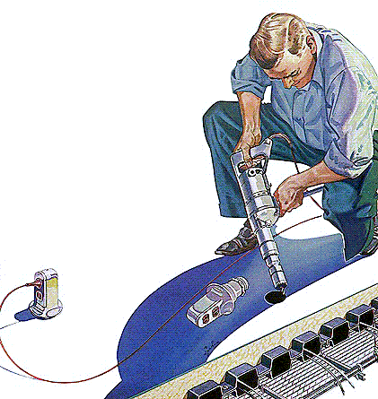
TÉCNICAS DE TAYLOR & FORD
TAYLOR : Estudos de tempos e movimentos. Cronometrava os movimentos dos traba-
lhadores, dividindo-os nas tarefas que os compunham, chamando-as de
unidades básicas de trabalho(UBT). Após a análise das UBT, procurava me-
lhorar a maneira de executar as tarefas. Havia um prêmio por peças produzidas
ao trabalhador pelo seu esforço.
HENRY FORD: Desenvolveu a linha de montagem na fabricação de produtos não dife-
renciados em grandes quantidades e por funcionários especializados.
Padronizou processos, sistemas de calibragem e controle de qualidade
para assegurar a uniformidade das peças.
As experiências de Ford, colaborou com a expansão da atividade industrial no século XX
FREDERICK TAYLOR - 1856 – 1915 – Eng. Mec. Americano – Pai da Adm. Cientifica do Trabalho
HENRY FORD- 1863 – 1945 – Empresário Americano fundador da Ford Motor Company

Slide 47
INOVAÇÕES DA ERA FORDISTA
O CRESCIMENTO de uma grande empresa moderna é devido a uma cadeia de eventos interligados.
O primeiro elo da cadeia foi o CLUSTER DE INOVAÇÕES que provocaram uma REVOLUÇÃO no campo dos TRANSPORTES E DAS COMUNICAÇÕES.
A FERROVIA E O TELÉGRAFO facilitaram um aumento substancial tanto no VOLUME quanto na VELOCIDADE DA PRODUÇÃO.
Ao mesmo tempo, essas inovações permitiram que determinadas empresas concretizassem a dinâmica de CRESCIMENTO e COMPETIÇÃO pela exploração das OPORTUNIDADES para obter ECONOMIAS DE ESCALA e de ESCOPO e para REDUZIR OS CUSTOS DE TRANSAÇÃO.
( Do livro Gestão da inovação de Paulo Bastos Tigre )

Slide 48
PARADIGMA FORDISTA X TOYOTISTA

Slide 49
Sistema lean de produção
A manufatura ENXUTA teve origem na década de 1950, no Japão.
Foi batizada inicialmente de Sistema Toyota de Produção (STP), e utiliza seus preceitos até hoje.
Dali em diante, o LEAN MANUFACTURING transformou a indústria automotiva e teve os seus conceitos reutilizados por vários outros setores.
Qual é o objetivo do Lean Manufacturing?
Objetivo central EVITAR PERDAS E DESPERDÍCIOS, eliminando da cadeia operacional as execuções que não agreguem valor ao processo produtivo e ao produto final.
A abordagem da manufatura enxuta acontece por meio de uma análise das etapas produtivas, e de como as perdas pontuais podem ser solucionadas.
Para cada ponto especificado, existe um tipo de ação.
O objetivo é identificar o valor, mapear suas origens, criar um fluxo produtivo que potencialize essa entrega e buscar a perfeição através da melhoria contínua.
Taiichi Ohno- Engenheiro da Toyota e Criador do Lean

Slide 50
Sistema lean de produção
“Se você não tem tempo para fazer direito, você vai precisar ter tempo para fazer de novo”.
Ou seja, dedicar uma dose extra de esforço em determinado momento para avaliar o cenário do seu negócio e fazer bem-feito será um importante diferencial.
Assim, você não precisa repetir o seu trabalho sucessivamente, na busca por mitigar falhas que prejudiquem o funcionamento da sua organização.
Faça, faça agora, pense depois! Fazer certo da primeira vez !
Qual é a importância da metodologia Lean Manufacturing para as empresas?
1) Eliminar o desperdício sem sacrificar a produtividade;
2) Para ser bem-sucedida, é preciso capacitar pessoas em todos os níveis de uma
organização para identificar e eliminar o desperdício;
3) Redução de atividades que diminuem o valor;
4) Criar mais valor para os clientes e, ao mesmo tempo, reduzir o desperdício.

Slide 51
Sistema lean de produção
Quais são os 8 desperdícios do Lean Manufacturing?
1) Eliminar tudo o que o consumidor final não percebe como valor(desperdício);
2) Deslocamentos desnecessários de materiais, geram desperdícios de tempo e de
recursos;
3) Quantidades produzidas que vão além do necessário obviamente ocasionam
desperdícios(recursos, tempo e produtividade dos funcionários);
4) Materiais, equipamentos, informações e pessoas que ficam limitadas às etapas
anteriores, que geram perda de tempo ou atraso nos processos. ( sistema PULL)
5) Etapas ou processos que não são necessários e não agregam valor ao produto.
6) Matéria-prima acumulada em exagero, por erros de troca de informações
internas, ou problemas com entregas de fornecedores.
7) Colaboradores que precisam se locomover sem necessidade, por demandas do
processo produtivo ou estações de trabalho idealizadas sem levar em conta as
etapas de produção.
8) Problemas que trazem prejuízos à indústria e aos clientes.
Em muitas empresas, há o aproveitamento superficial do potencial de cada colaborador.

Slide 52
FERRAMENTAS DE GESTÃO - lean
PDCA----→ PLAN-DO-CHECK-ACTION
O KAIZEN é um conceito que pode ser traduzido do japonês como “mudar algo para melhor”. Ou seja, se trata da busca pela melhoria contínua.
As empresas que aplicam o lean usam o Kaizen para ajudar a eliminar o desperdício em seus processos, além de melhorar continuamente os processos padronizados, equipamentos e outros procedimentos de produção diários.
5S
Seiri – Senso de utilização
Seiton – Senso de organização
Seiso – Senso de limpeza
Seiketsu – Senso de padronização
Shitsuke – Senso de disciplina.
KANBAN, que se traduz “cartão” do japonês, é um dispositivo de sinalização que dá autorização e instrução para a produção ou retirada de itens em um sistema “pull”.
É um método de gestão que permite maior visualização do fluxo de materiais, estoque e informações em um sistema.
Os indicadores-chave de performance((KPI) são recursos a serem implementados no planejamento estratégico da empresa.

Slide 53
JUST IN TIME ( JIT )
O Just in Time, ou “no momento certo”, é uma filosofia de manufatura, onde a empresa busca produzir a quantidade exata para atender a demanda, comprando matéria prima no momento correto e entregando o produto no prazo estipulado.
Evitando estoques em todo o processo produtivo.
A ideia é que a empresa que aplica o Just in Time consiga fazer com que a matéria prima chegue no momento exato em que é necessária. Dessa forma a empresa não fica com estoque parado entre as etapas do processo produtivo e também faz com que os pedidos sejam entregues dentro prazo.
O Just in Time faz parte da melhoria contínua e é visado pelas empresas que produzem sob encomenda, onde primeiro o produto é vendido para depois comprar o material necessário para fabricá-lo.

Slide 54
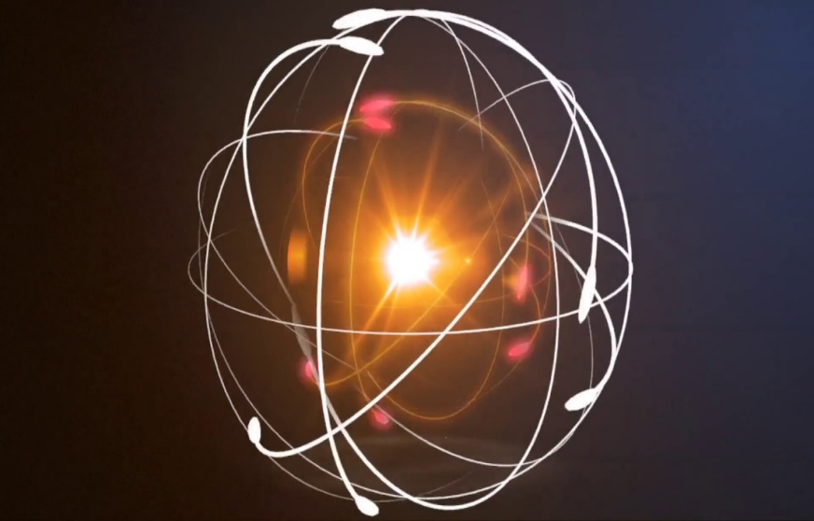
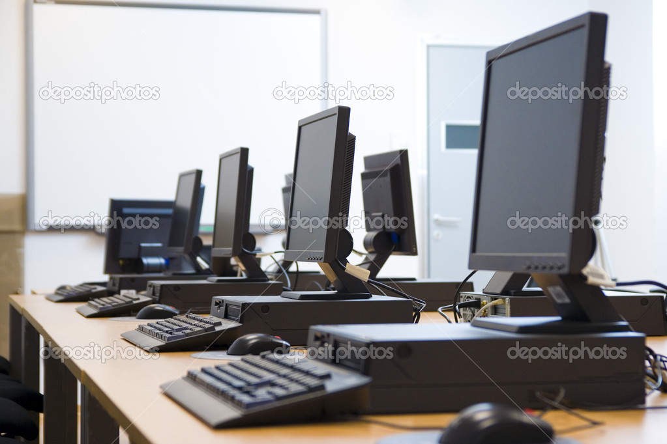

Revolução industrial 3.0

Slide 55
Revolução industrial 3.0
Para alguns estudiosos, a terceira Revolução Industrial teve início nos Estados Unidos e em alguns países europeus, quando a ciência descobriu a possibilidade de utilizar a energia nuclear, do átomo. Para outros, seu início foi por volta de 1970, com o descobrimento da robótica, empregada na linha de montagem de automóveis.
Para outro grupo, iniciou-se a partir dos anos 1990, com o uso do computador pessoal e a internet.
Também chamada de Revolução Técnico-Científica-Informacional – correspondeu ao processo de inovações no campo da informática e suas aplicações nos campos da produção e do consumo. As grandes realizações desse período são o desenvolvimento da chamada química fina, a biotecnologia, a escalada espacial, a robótica, a genética, entre outros importantes avanços.
MINDSET:
INOVAÇÃO TRANSFORMA O COTIDIANO DAS PESSOAS. EM QUANTO TEMPO UM NOVO APARELHO ESTARÁ NAS PRATELEIRAS PARA CONSUMO, INSTRUMENTO DA ECONOMIA FINANCEIRA E DE MERCADO E DA GLOBALIZAÇÃO
ELETRÔNICA – INFORMAÇÃO – TELECOMUNICAÇÕES

Slide 56

Revolução industrial 4.0
Convergência de Tecnologias Digitais, Físicas e Biológicas.

Slide 57
Revolução industrial 4.0
“Estamos a bordo de uma revolução tecnológica que transformará fundamentalmente a forma como vivemos, trabalhamos e nos relacionamos. Em sua escala, alcance e complexidade, a transformação será diferente de qualquer coisa que o ser humano tenha experimentado antes“
Klaus Schwab, autor do livro A Quarta Revolução Industrial
Os “NOVOS PODERES" da transformação virão da ENGENHARIA GENÉTICA e das NEUROTECNOLOGIAS, duas áreas que parecem misteriosas e distantes para o cidadão comum.
A Revolução 4.0 impactará em como somos e como nos relacionamos até nos lugares mais distantes do planeta: a revolução afetará o mercado de trabalho, o futuro do trabalho e a desigualdade de renda.

Slide 58
Revolução industrial 4.0
"A quarta revolução industrial não é definida por um conjunto de tecnologias emergentes em si mesmas, mas a TRANSIÇÃO EM DIREÇÃO A NOVOS SISTEMAS que foram construídos sobre a infraestrutura da REVOLUÇÃO DIGITAL (anterior)“
"Há três razões pelas quais as transformações atuais não representam uma extensão da terceira revolução industrial, A VELOCIDADE, O ALCANCE E O IMPACTO nos sistemas. A velocidade dos avanços atuais não tem precedentes na história e está interferindo quase todas as indústrias de todos os países"
Schwab, diretor executivo do Fórum Econômico Mundial e um dos principais entusiastas da "revolução".

Slide 59

Revolução industrial 5.0
Marcado por tecnologias que viabilizem o uso de recursos naturais de maneira responsável e diminuam o impacto que temos no Meio Ambiente.

Slide 60
Revolução industrial 5.0
O advento da indústria 5.0 segue a ideia da FÁBRICA INTELIGENTE, mas engloba novas tecnologias que permitirão que essa fábrica funcione bem e de MANEIRA SUSTENTÁVEL.
O principal diferencial dessa nova revolução é o FATOR HUMANO
É a nossa capacidade cognitiva, incapaz de ser simulada por um software, que protagoniza este momento.
A capacidade de elaborar projetos e designs complexos e soluções personalizadas e eficientes para os problemas enfrentados na indústria.
A ideia por trás da indústria 5.0 é desenvolver tecnologias mais eficientes, não apenas para o planeta, mas também para as empresas.
Utilizando a colaboração de profissionais especializados e a integração dos departamentos da empresa como motor das mudanças que vêm por aí para gerar oportunidades e vantagem competitiva para os negócios.

Slide 61
Revolução industrial 5.0
Quais os benefícios da indústria 5.0?
Otimização de custos
Se o símbolo da indústria 4.0 era a automação, o da indústria 5.0 será a colaboração entre o homem e a máquina.
Com a certeza de que robôs não roubarão o seu emprego, mas transformarão a maneira como ele é executado no dia a dia, funcionários estarão mais aptos a colaborar para que os avanços tecnológicos nas empresas se traduzam em grandes resultados.
A indústria 5.0 tem enorme potencial para reduzir os custos dentro das empresas exatamente por causa dessa parceria. Aliar homem e máquina para que cada um desempenhe com mais eficiência aquilo que faz de melhor é o grande diferencial da quinta revolução industrial.

Slide 62
Revolução industrial 5.0
Quais os benefícios da indústria 5.0?
Relacionamento com o Meio Ambiente
Outro ponto positivo para a quinta revolução industrial é como ela impactará a nossa relação com o Meio Ambiente.
Nos últimos anos vimos que o efeito da ação humana pode ser bastante prejudicial para o planeta e, cada vez mais, organizações se preocupam em fazer mudanças que possam torná-las prósperas e sustentáveis simultaneamente.
A indústria 5.0 já nasce com esse objetivo em mente. As novas tecnologias corporativas devem ser antes de tudo sustentáveis.
Por isso, ela melhorará a maneira como impactamos o nosso planeta em cada uma de nossas ações.

Slide 63
Revolução industrial 5.0
Quais os benefícios da indústria 5.0?
Personalização com toque humano
Por último, não podemos esquecer que o grande diferencial da indústria 5.0 é exatamente o fator humano.
É ele que trará a personalização da tecnologia que utilizamos no cotidiano.
Garantir que essa personalização vá ao encontro com a demanda do mercado é um dos grandes objetivos da indústria 5.0.
Agora que já nos livramos das tarefas repetitivas com auxílio de automação, podemos nos dedicar plenamente àquilo que exige um toque pessoal para gerar valor agregado para os clientes.
https://www.alctel.com.br/industria-5-0/

